Slide 1
স্বাগতম

Slide 2
শিক্ষকের পরিচয়
মোহাম্মদ দাউদ শরিফ
সিনিয়র শিক্ষক
রতন পুর হাজি ছৈয়দের রহমান স্মৃতি উচ্চ বিদ্যালয় । রতন পুর । ফেনি সদর , ফেনি ।

Slide 3
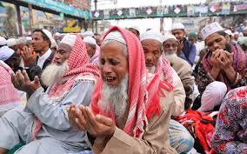
ছবি টি দেখি এবং বলি

Slide 4
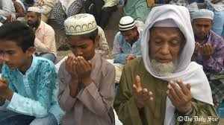
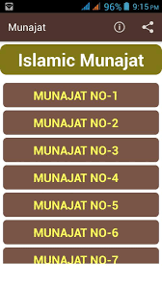

Slide 5
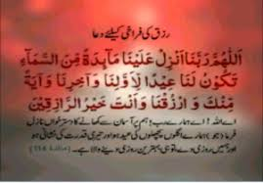
২ নং মোনাজাত টি বল

Slide 6
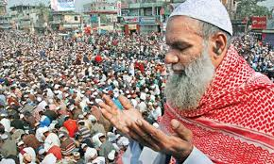
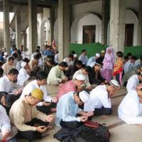

Slide 7
শিখন ফল
মোনাজাত টির অর্থ বলতে পারবে ।
কি কি করলে মোনাজাত করতে হয় তা বলতে পারবে
।
মোনাজাতের সুফল জানতে পারবে ।

Slide 8
আলোচনা

Slide 9
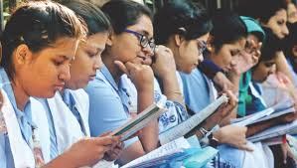
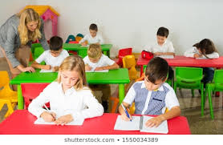
দলিয় কাজ
১ নং মুনাজাত টির শিক্ষা লিখ

Slide 10
আমরা কেন মোনাজাত করি
আখিরাতে মুক্তির জন্য কিভাবে দুয়া করব

Slide 11
মুল্যায়ন
কল্যানের জন্য কি করব ?
আমরা ভুল করলে কি করব ?
পিতা মাতার জন্য আমরা কি করি ?

Slide 12
বাডির কাজ
দুনিয়া ও আখিরাতের কল্যানের জন্য কি ভাবে দুয়া করব ?

